Slide 1




DESIGN LAYOUT ACARA ADHI Z

Slide 2
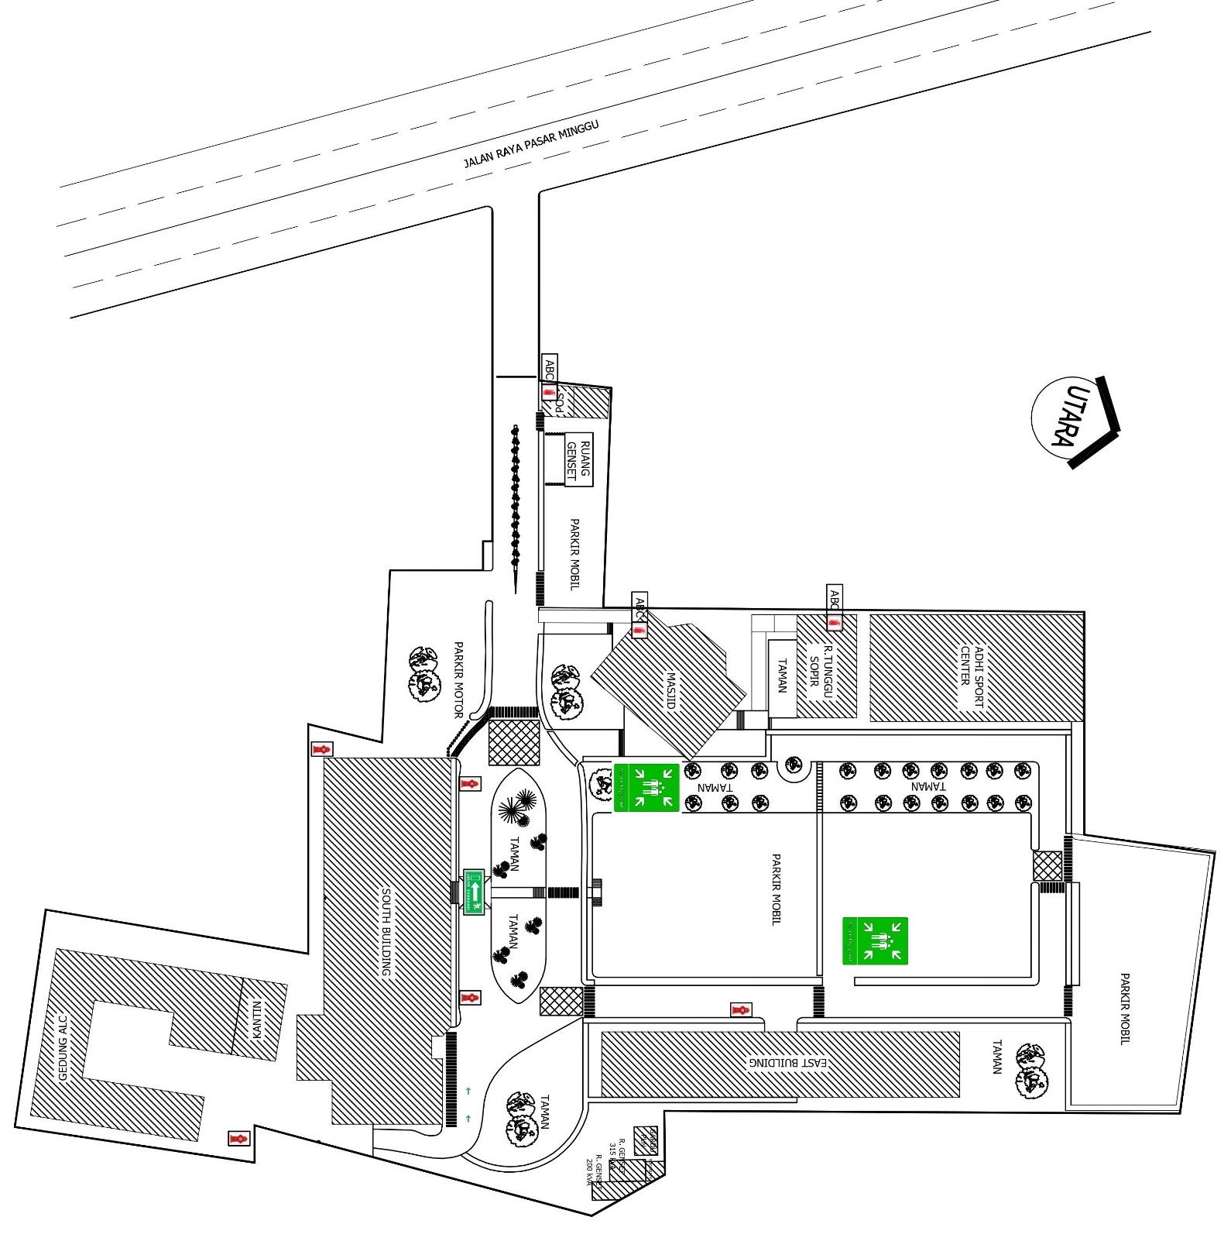
POS
depan
TOILET
L & P
Parkiran
Motor
Adhi
Sport
Center
ADAPTIF
TOILET
L & P
Parkiran
Mobil

Slide 3
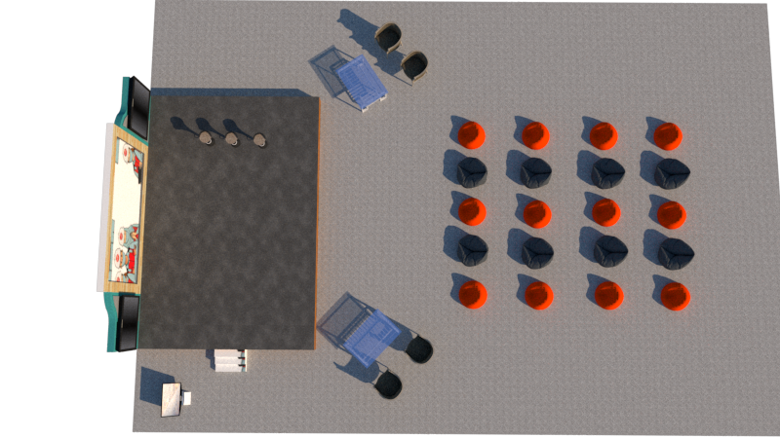
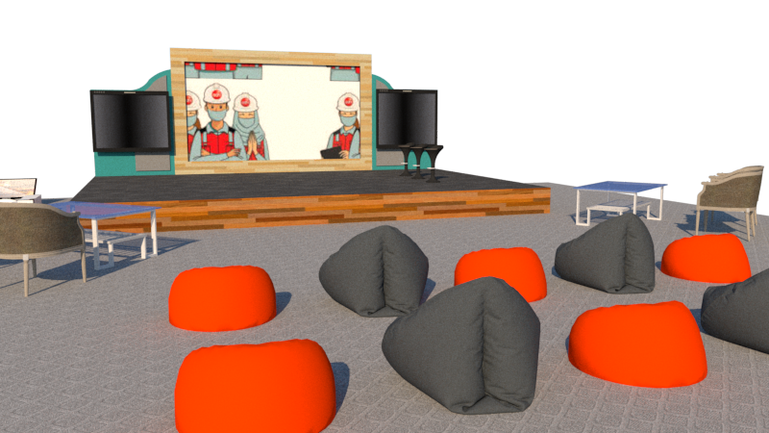
LAYOUT ACARA
3. Pemeriksaan APD
ADAPTIF
LANTAI 3

Slide 4
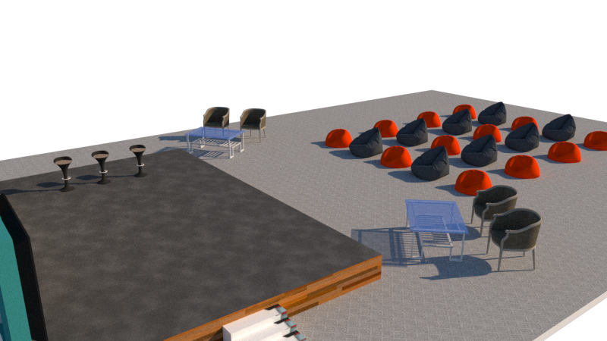
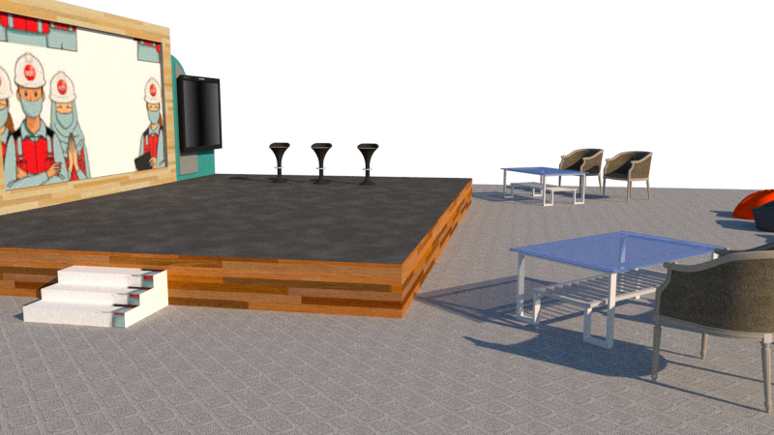
LAYOUT ACARA
3. Pemeriksaan APD
ADAPTIF
LANTAI 3

